Slide 1
Đạo đức
Notes:
Thiết kế: Hương Thảo – Zalo 0972115126

Slide 3
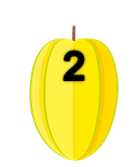
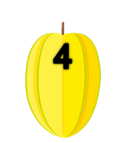
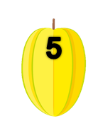
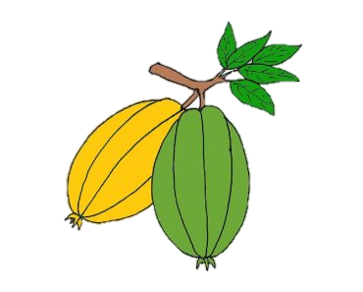
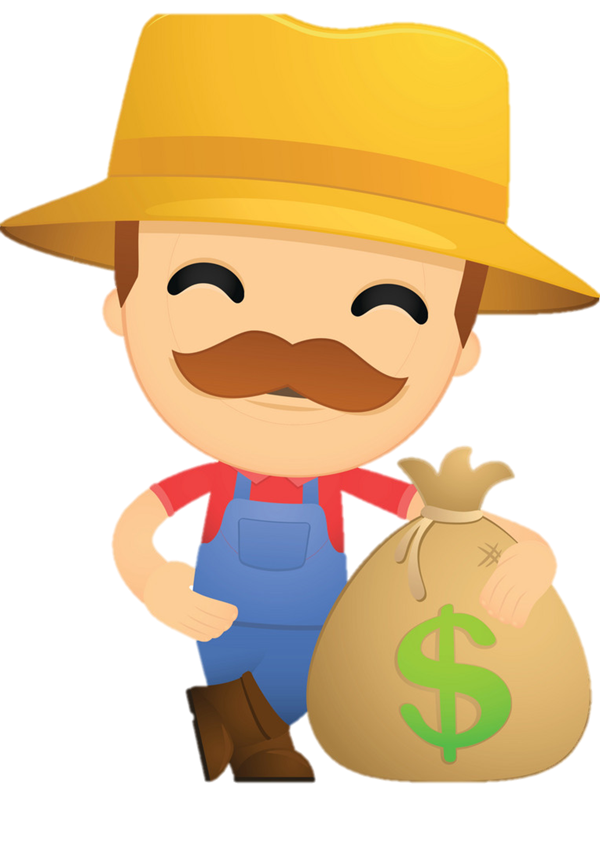
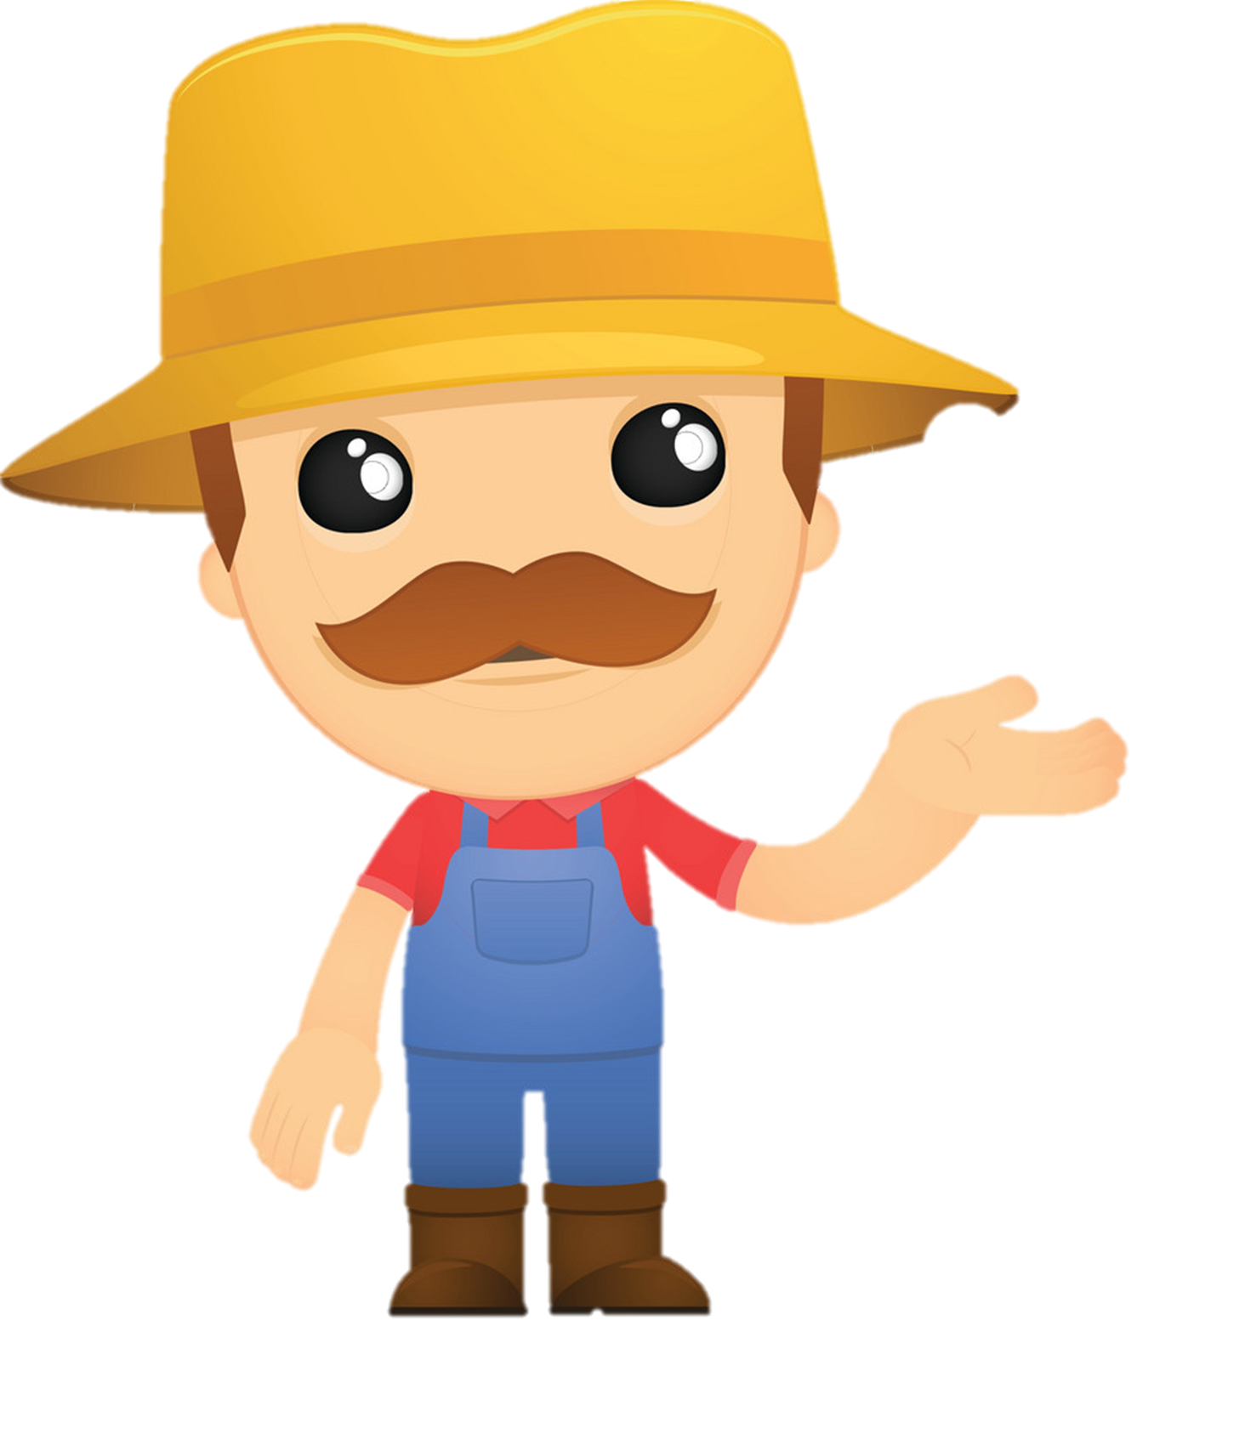
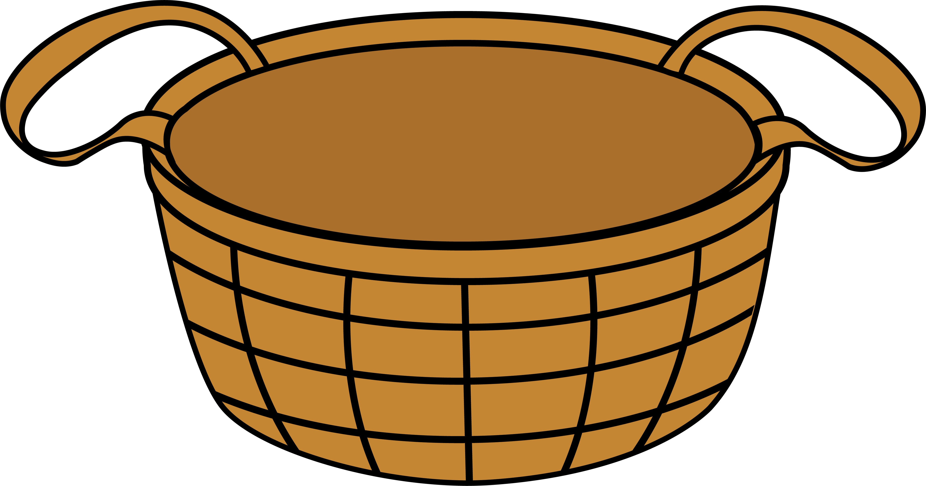
ĂN KHẾ
TRẢ VÀNG
Notes:
Click vào quả khế để đi đến câu hỏi
Tại slide câu hỏi, click vào con chim để quay về slide này
Chơi xong thì enter để xuất hiên người nông dân hạnh phúc
Click vào người nông dân để đi đến bài tiếp theo

Slide 4
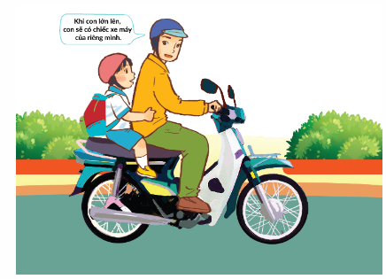
Đây là quyền nào của trẻ em?
A. Quyền tài sản
B. Quyền sống
C. Quyền giữ gìn, phát huy bản sắc

Slide 5
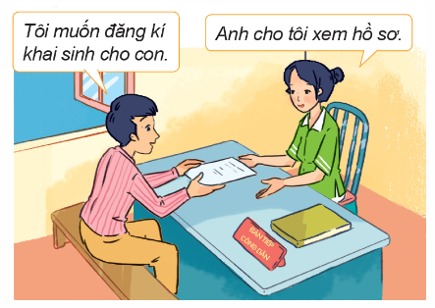
Đây là quyền nào của trẻ em?
A. Quyền được khai sinh và có quốc tịch
B. Quyền được giáo dục, học tập
C. Quyền được chăm sóc, nuôi dưỡng

Slide 6
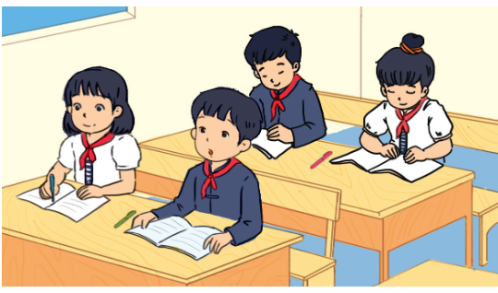
Đây là quyền nào của trẻ em?
A. Quyền tài sản
B. Quyền được chăm sóc, nuôi dưỡng
C. Quyền được học tập, giáo dục

Slide 7
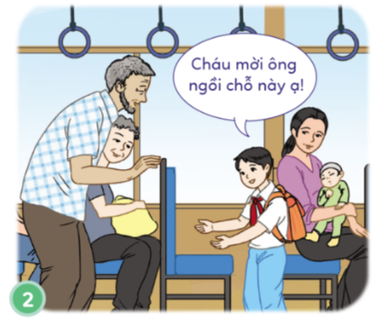
Đây là bổn phận nào của trẻ em?
A. Tôn trọng đồ vật, quyền riêng tư của người khác.
A. Yêu quê hương, đất nước.
C. Giúp đỡ người khó khăn.

Slide 8
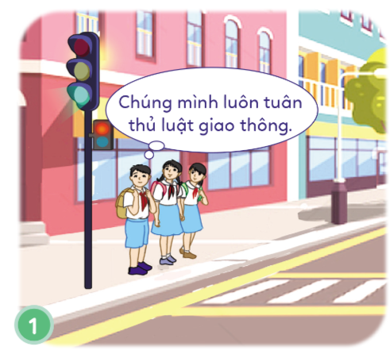
Đây là bổn phận nào của trẻ em?
A. Tôn trọng đồ vật, quyền riêng tư của người khác.
B. Chấp hành quy định về an toàn giao thông.
C. Yêu quê hương, đất nước.

Slide 10
HOẠT ĐỘNG 3
Khám phá vì sao phải thực hiện quyền và bổn phận trẻ em

Slide 11
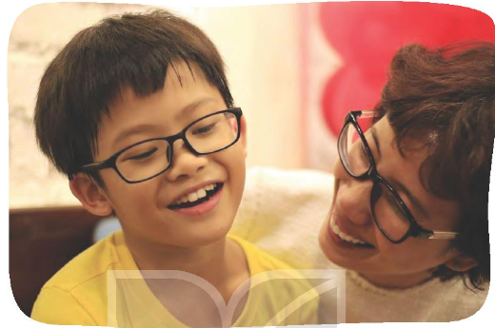
Đọc câu chuyện dưới đây và trả lời câu hỏi:
Hành trình yêu thương
Tháng 7 năm 2006, người dân ở huyện Núi Thành, tỉnh Quảng Nam phát hiện trong vườn hoang một bé sơ sinh đang thoi thóp với cơ thể lấm máu, bị kiến và súc vật cắn mất một phần cơ thể. Em được đưa vào bệnh viện điều trị và được các bác sĩ đặt tên là Thiện Nhân với mong muốn ghi nhận lòng thiện, điều nhân của những người đã giúp đỡ và cưu mang em.
Sau đó, Thiện Nhân may mắn trở thành con nuôi trong gia đình cô Trần Mai Anh (Hà Nội). Mẹ Mai Anh đã dạy em tập ăn, tập nói, kiên trì, bền bỉ song hành cùng em nhiều năm, tới nhiều quốc gia như I-ta-li-a, Đức, Mỹ… để chạy chữa, tái tạo một phần cơ thể bị mất
Ngày hôm nay, Thiện Nhân đã khỏe mạnh và có cuộc sống bình thường như bao bạn bè khác. Thiện Nhân rất mê thể thao, có thể chơi bóng rổ, bóng đá cả ngày mà không chán. Trong học tập, bạn luôn tự giác và tích cực tham gia mọi hoạt động của trường, lớp.
Sự độc lập trong tính cách của Thiện Nhân chính là điều khiến mẹ Mai Anh yêu thích. Bạn thường đặt báo thức để tự thức dậy mỗi sáng mà không cần ai gọi. Khi ở nhà, bạn luôn thể hiện sự quan tâm, chu đáo tới từng thành viên trong gia đình. Mỗi khi có thời gian rảnh, bạn thường giúp mẹ và các anh trai làm những việc như nấu cơm, quét dọn nhà cửa,…
(Theo lời kể của cô Mai Anh – mẹ Thiện Nhân)

Slide 12
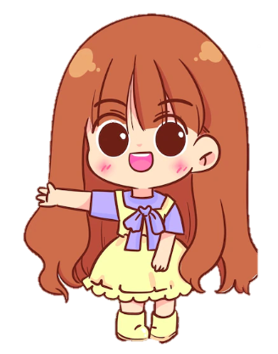
Theo em, những em nhỏ bị bỏ rơi ngay từ khi mới chào đời đã bị tước đi những quyền gì của trẻ em?
Việc làm của cô Mai Anh có ý nghĩa gì đối với Thiện Nhân?
Thiện Nhân đã thực hiện tốt những bổn phận gì của trẻ em?

Slide 13
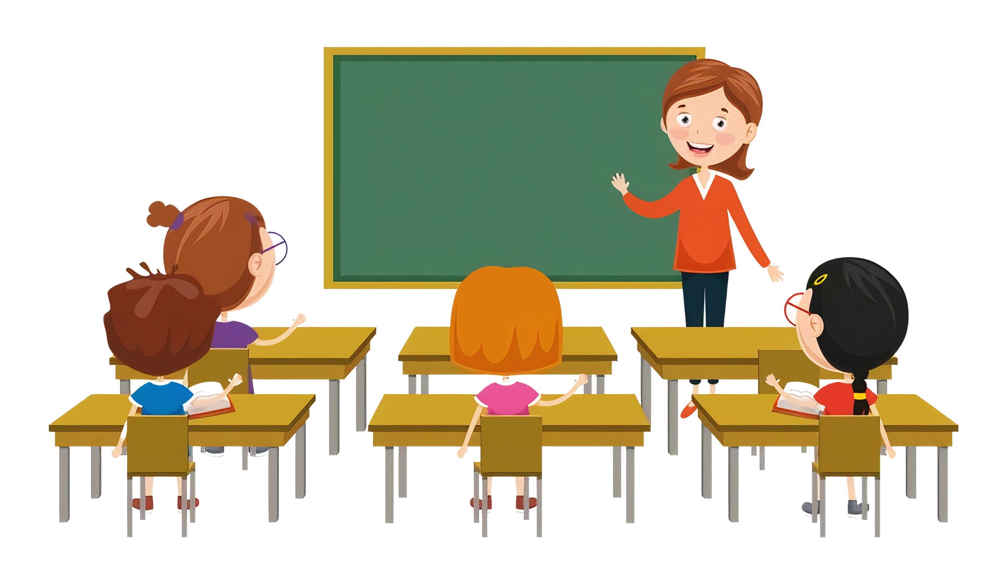
TRÌNH BÀY
NHẬN XÉT

Slide 14
Theo em, những em nhỏ bị bỏ rơi ngay từ khi mới chào đời đã bị tước đi những quyền gì của trẻ em?
Những em bé bị bỏ rơi ngay từ khi mới chào đời đã bị tước đi những quyền:
Quyền sống
Quyền được khai sinh và có quốc tịch
Quyền được sống chung với cha mẹ
Quyền được bảo vệ để không bị bỏ rơi.

Slide 15
Việc làm của cô Mai Anh có ý nghĩa gì đối với Thiện Nhân?
Việc làm của cô Mai Anh có ý nghĩa vô cùng to lớn đối với Thiện Nhân. Đó thể hiện tình yêu thương vô bờ bến của cô dành cho em. Nó giúp cuộc đời em trở nên tốt đẹp hơn, tươi sáng hơn. Việc làm của cô cũng giúp Thiện Nhân được có các quyền trẻ em và được pháp luật bảo vệ, công nhận.

Slide 16
Thiện Nhân đã thực hiện tốt những bổn phận gì của trẻ em?
Thiện Nhân đã thưc hiện tốt bổn phận kính trọng, lễ phép, hiếu thảo với ông bà, cha mẹ; yêu thương, quan tâm, chia sẻ tình cảm với cha mẹ và các thành viên trong gia đình; học tập, rèn luyện, giữ gìn nền nếp gia đình, phụ giúp cha mẹ và các thành viên trong gia đình những công việc phù hợp với độ tuổi.

Slide 17
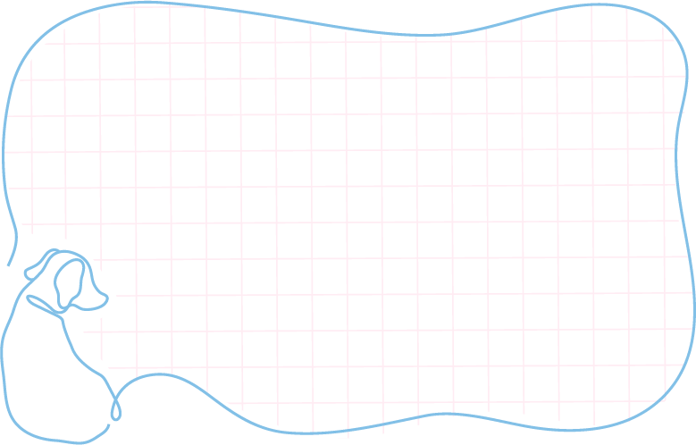
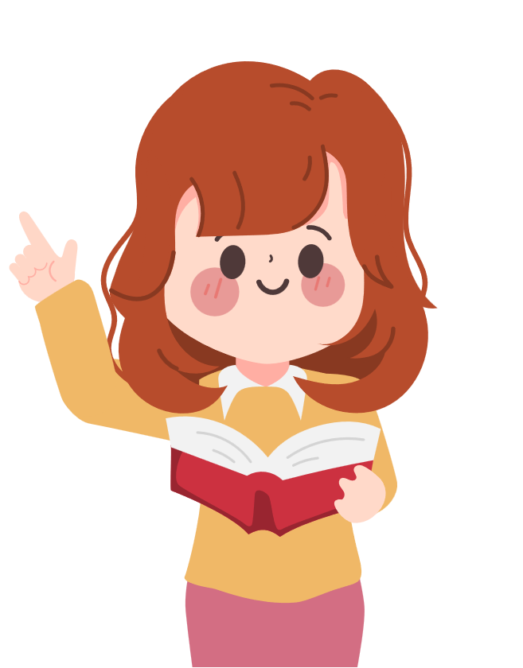
Theo em, vì sao phải thực hiện quyền và bổn phận của trẻ em?

Slide 18
Thực hiện quyền và bổn phận của trẻ em có ý nghĩa rất quan trọng, là điều kiện cần thiết để cho trẻ em được sống, được phát triển trong bầu không khi hạnh phúc, yêu thương, an toàn, lành mạnh, bình đẳng; được tham gia vào các hoạt động xã hội; được phát triển đầy đủ, toàn diện về thể chất và tinh thần

Slide 20
Theo em, vì sao phải thực hiện quyền và bổn phận của trẻ em?

Slide 21
Phải thực hiện quyền và bổn phận của trẻ em vì: Để bảo đảm lợi ích tốt nhất của trẻ em trong các quyết định liên quan đến trẻ em, giúp các em ý thức được những bổn phận của mình để có trách nhiệm hơn với xã hội.

Slide 22
Em hãy nêu thêm ý nghĩa của việc thực hiện quyền và bổn phận của trẻ em.

Slide 23
Ý nghĩa của việc thực hiện quyền và bổn phận của trẻ em:
Là điều kiện cần thiết để trẻ em phát triển đầy đủ, toàn diện về thể chất và tinh thần.
Thực hiện quyền trẻ em đảm bảo cho trẻ em được sống, phát triển trong bầu không khí hạnh phúc, yêu thương, lành mạnh...

Slide 25
LỜI CẢM ƠN
Chân thành cảm ơn quý thầy cô đã sử dụng tài liệu. Mong quý thầy cô sử dụng tài liệu nội bộ và không chia sẻ đi các trang mạng xã hội nhé!
Mong rằng tài liệu này sẽ giúp quý thầy cô gặt hái được nhiều thành công trong sự nghiệp trồng người.
Lớp 5 tới em có tiếp tục soạn Kết nối tri thức và Cánh diều. Rất mong được đồng hành cùng quý thầy cô tới hết lớp 5.
Trong quá trình soạn bài có lỗi nào mong quý thầy cô phản hồi lại Zalo hoặc FB giúp em.
Zalo duy nhất của em: 0972.115.126 (Hương Thảo). Các nick khác ngoài nick này đều là giả mạo.
Facebook: https://www.facebook.com/huongthaoGADT

